Slide 1
Abschlussprüfungen zum Erwerb des Realschulabschlusses und des erweiterten Realschulabschlusses

Slide 2
Zulassung zur schriftlichen Abschlussprüfung
alle Schüler der 10. Klassen
Ausnahme:
* bei Nichtzulassung
* Termin der Nichtzulassung: bis 08.04.22

Slide 3
Nichtzulassung zur schriftlichen Prüfung
wenn feststeht, dass durch die Teilnahme an der Prüfung auch durch den Ausgleich von Minderleistungen der Abschluss nicht mehr erreichbar ist
* Kernfachnoten ohne Relevanz, da eine Verbesserung durch die schriftlichen Prüfungen möglich ist
* z.B. mind. fünfmal Note 5 in sonstigen Fächern
* Möglichkeit des unmittelbaren Zurücktretens in Klasse 9 (auf Antrag)

Slide 4
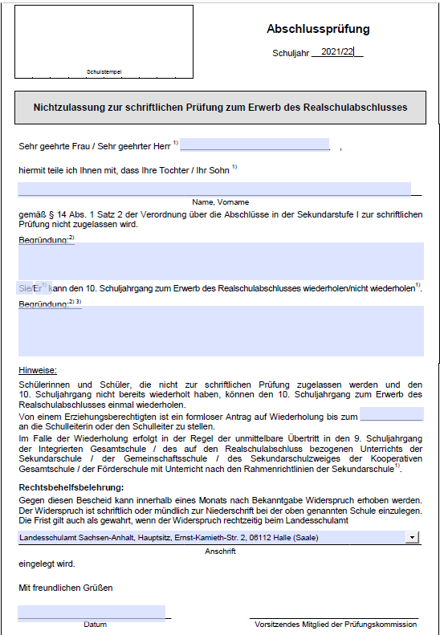
Formblatt: Nichtzulassung zur schriftlichen Prüfung

Slide 5
Termine
08.04.22 Notenschluss in den sonstigen versetzungsrelavanten Fächern
19.-29.04.22 Intensivvorbereitung auf die schriftlichen Prüfungen nach gesondertem Plan (täglich 3 bis 4 Stunden im Kernfachbereich)

Slide 6
Termine
27.04.22 Ausgabe von Formblättern:
- Bekanntgabe der Jahresnoten der sonstigen versetzungsrelevanten Fächer

Slide 7
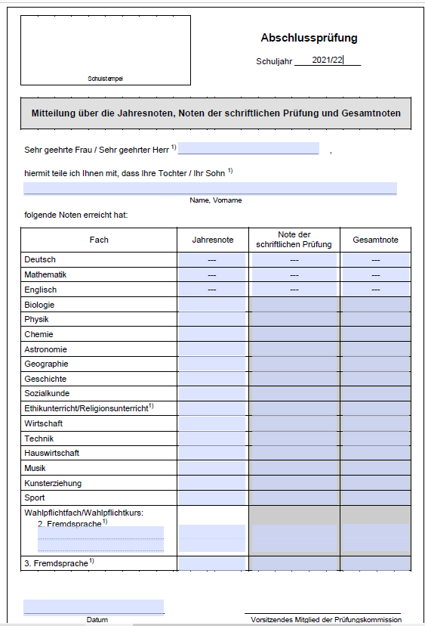
Formblatt: Mitteilung der Jahresnoten in den sonstigen versetzungs-relevanten Fächern

Slide 8
Termine
27.04.22 Ausgabe von Formblättern:
- mögliche Mitteilung über die Nichtzulassung zur mündlichen Prüfung

Slide 9
Nichtzulassung zur mündlichen Prüfung
wenn feststeht, dass der Abschluss nicht mehr erreichbar ist
* z.B. mind. fünfmal Note 5 in sonstigen Fächern
* Möglichkeit des unmittelbaren Zurücktretens in Klasse 9 (auf Antrag)

Slide 10
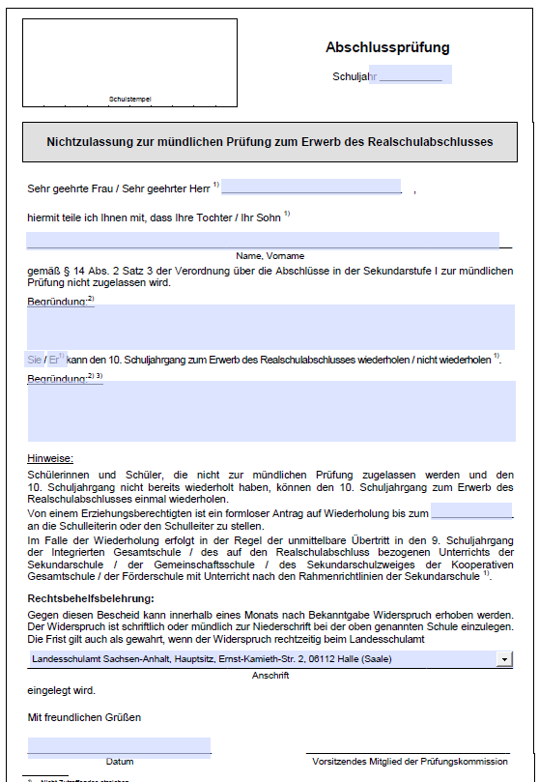
Formblatt: Nichtzulassung zur mündlichen Prüfung

Slide 11
Termine
27.04.22 Ausgabe von Formblättern:
- Formblatt zur Anmeldung zur mündlichen Prüfung in den sonstigen versetzungsrelevanten Fächern und Wahl der Fächer

Slide 12
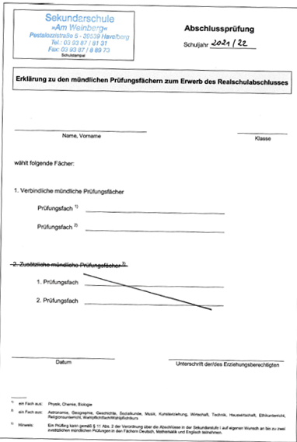
Formblatt: Anmeldung zur mündlichen Prüfung in den sonstigen versetzungs- relevanten Fächern

Slide 13
Wahl der Fächer zu den mündlichen Prüfungen
je eine mündliche Prüfung nach Wahl der Schülerin oder des Schülers in
1. einem naturwissen- schaftlichen Fach: Biologie oder Chemie oder Physik
2. einem weiteren Fach außer Sport

Slide 14
Termine
29.04.22
- Rückgabe des Anmeldeformulars für die mündlichen Prüfungen in den sonstigen versetzungsrelevanten Fächern
- Notenschluss im Kernfachbereich

Slide 15
Schriftliche Abschlussprüfungen
Termine:
02.05.22 Deutsch
03.05.22 unterrichtsfrei
04.05.22 Englisch
05.05.22 unterrichtsfrei
06.05.22 Mathematik

Slide 16
Durchführung
Alle Schülerinnen und Schüler finden sich 7:30 Uhr in der Aula ein.
Die Vorsitzende der Prüfungs- kommission führt eine Belehrung über Täuschungshandlungen durch.
Die Schülerinnen und Schüler werden über das Benutzen der erlaubten Hilfsmittel informiert.

Slide 17
Durchführung
Die Prüflinge werden gefragt, ob sie sich gesundheitlich in der Lage fühlen, die Prüfung abzulegen.
Durch die prüfende Lehrkraft werden die Umschläge mit den landeszentralen Prüfungsaufgaben in Gegenwart der Prüflinge geöffnet.
Durch die prüfende Lehrkraft wird ein Protokoll erstellt.

Slide 18
Prüfungsdauer (plus Einlesezeit)
Deutsch 210 min
Englisch 150 min
Mathematik 180 min

Slide 19
Korrektur
Die Prüfungsarbeiten werden von zwei Fachlehrkräften unabhängig voneinander bewertet.
Können sie sich nicht auf eine Note einigen, wird die Note durch das vorsitzende Mitglied der Prüfungskommission festgesetzt.
Die Ergebnisse werden zu einem späteren Zeitpunkt schriftlich bekanntgegeben.

Slide 20
Gesamtnote
Jahres- und Prüfungsnote sind als ganze Noten anzugeben.
Die Gesamtnote wird aus dem Durchschnitt von Jahresnote und schriftlicher Prüfungsnote gebildet.
→ = (Jahresnote + Prüfungsnote) : 2
Bei n,5 liegt die Entscheidung im pädagogischen Ermessen des Fachprüfungsausschusses.

Slide 21
weitere Termine
09.05.-10.06.22 Konsultationen bei den Fachlehrern nach dem regulären Stundenplan
19.05.22 - Bekanntgabe der Jahres-, Prüfungs- und Gesamtnoten in den Kernfächern
- evtl. Korrektur der Nichtzulassung zur mündlichen Prüfung
z.B. Note 5/6 in allen Kernfächern und viermal Note 5 in sonstigen versetzungsrelevanten Fächern

Slide 22
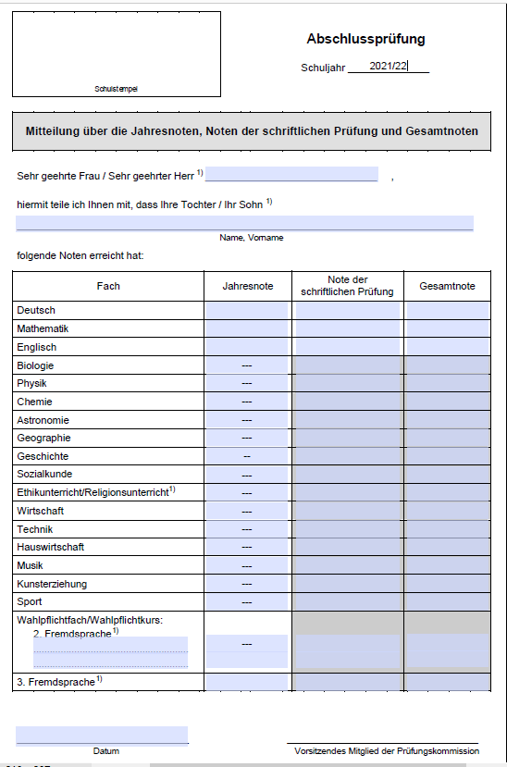
Formblatt: Mitteilung der Jahres- und Prüfungsnoten in den Kernfächern

Slide 23
Zusatzprüfungen
19.05.22 - Ausgabe des Anmeldeformulars
* in max. zwei Fächern der schriftlichen Prüfung (D, Ma, Eng)
* auf eigenen Wunsch
* bei Verschlechterung der Gesamtnote durch die schriftliche Prüfung

Slide 24
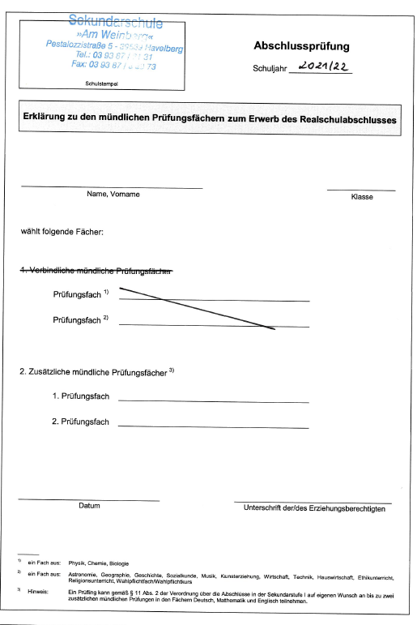
Formblatt: Anmeldung zur mündlichen Zusatzprüfung

Slide 25
Zusatzprüfungen
20.05.22 - Anmeldung zur mündlichen Zusatzprüfung durch Rückgabe des entsprechenden Formblatts
ab 30.05.22 – Konsultationen auch in den Fächern der Zusatzprüfung
* i.d.R. nach Stundenplan

Slide 26
Termine für die mündlichen Prüfungen
13.06.-27.06.22 mündliche Prüfungen
* Prüfungen im naturwissenschaftlichen Bereich
* Prüfungen in den anderen sonstigen versetzungsrelevanten Fächern
* Zusatzprüfungen
* evtl. Nachprüfungen

Slide 27
Vorbereitung der mündlichen Prüfung
Fachlehrer legen Prüfungsaufgaben mit Erwartungshorizonten der Prüfungs- vorsitzenden eine Woche vor der Prüfung zur Bestätigung vor.
Die Aufgaben müssen Teilaufgaben aus unterschiedlichen Anforderungsbereichen enthalten.
Die Prüflinge nutzen die Konsultationen, um Fragen zu stellen und konkrete inhaltliche Probleme zu besprechen.

Slide 28
Durchführung der mündlichen Prüfung
Die Vorbereitungszeit beträgt 15 bis 20 Minuten.
Der prüfende Lehrer teilt dem Prüfling eine bestimmte Aufgabe zu.
Der Prüfling darf in dieser Zeit unter Aufsicht Aufzeichnungen mit den jeweils zugelassenen und im Vorbereitungsraum befindlichen Hilfsmitteln erstellen und diese in der Prüfung verwenden.

Slide 29
Durchführung der mündlichen Prüfung
Die Prüfungskommission besteht aus dem unterrichtenden Fachlehrer, einem weiteren Fachlehrer und der Prüfungsvorsitzenden bzw. deren Stellvertreter.
Die Prüfung dauert 15 bis 20 Minuten.
Es wird ein Protokoll angefertigt.

Slide 30
Gesamtnote
Jahresnote und Prüfungsnote sind als ganze Noten anzugeben.
Die Gesamtnote wird aus dem Durchschnitt von Jahresnote und mündlicher Prüfungsnote gebildet.
→ = (Jahresnote + Prüfungsnote) : 2
Bei n,5 liegt die Entscheidung im pädagogischen Ermessen des Fachprüfungsausschusses.

Slide 31
Gesamtnote bei Ablegen einer Zusatzprüfung
Die Gesamtnote wird aus dem Durchschnitt der doppelt gewichteten Jahresnote, der Note der schriftlichen und der Note der mündlichen Prüfung ermittelt.
→ = (JN x 2 + schr. Prüf. + mdl. Prüf.) : 4
Beispiel: JN 4, schr. Prüf. 5, mdl. Prüf. 4 → (4 x 2 + 5 + 4 ) : 4 = 17 : 4 = 4,25 ➔ Gesamtnote: 4

Slide 32
Rechtsbehelf
Gegen die Entscheidungen der Prüfungs- kommission können die Erziehungs- berechtigten Widerspruch einlegen.
Der Widerspruch ist schriftlich und unter Angabe der Gründe spätestens einen Monat nach Aushändigung der Zeugnisse bei der Schule einzulegen.

Slide 33
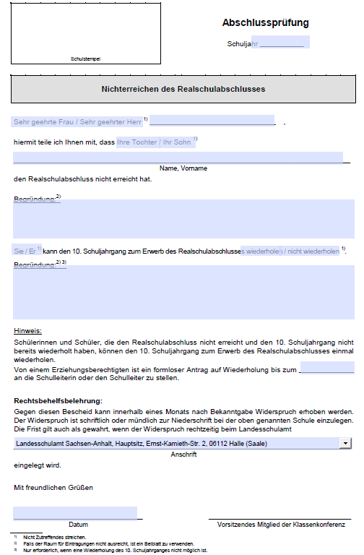
Nichterreichen des Realschul-abschlusses
→Mitteilung über Formblatt
→Möglichkeit des unmittel- baren Zurücktretens in Klasse 9 (auf Antrag)
→ Verlassen der Schule mit dem Hauptschulabschluss

Slide 34
Abschlüsse
1. Realschulabschluss
wenn Versetzung gemäß der Versetzungsverordnung erfolgen würde
→ mindestens Note 4 in allen Fächern bei max. einmal Note 5 in einem sonstigen versetzungsrelevanten Fach
→ mit Notenausgleich (mind. Note 3) bei
* max. einmal Note 5 in einem Kernfach und einmal Note 5 in einem sonstigen versetzungsrelevanten Fach
* zweimal Note 5 in sonstigen Fächern

Slide 35
Abschlüsse
2. Erweiterter Realschulabschluss
Bedingungen:
1. Realschulabschluss
2. Notendurchschnitt von mindestens
* 2,3 in den Kernfächern (Deu, Ma, En)bei mind. Note 4 und
* 2,7 in den sonstigen versetzungs- relevanten Fächern bei max. zweimal Note 5, sonst mind. Note 4
➔Berechtigung zum Besuch der gymnasialen Oberstufe

Slide 36
Abschlüsse
3. Hauptschulabschluss
wenn keine Versetzung gemäß der Versetzungsverordnung erfolgt
→ Realschulabschluss wurde nicht erreicht
→ Hauptschulabschluss
* mit der Versetzung in die 10. Klasse wurde der Hauptschulabschluss erreicht
* Abschlusszeugnis mit den Noten der 9. Klasse
* Abgangszeugnis mit den erreichten Leistungen der 10. Klasse

Slide 37
Zeugnisübergabe
Übergabe der Abschlusszeugnisse
im feierlichen Rahmen
am Freitag, dem 08.07.2022
um 13:00 Uhr
im Havelberger Dom

